Slide 1

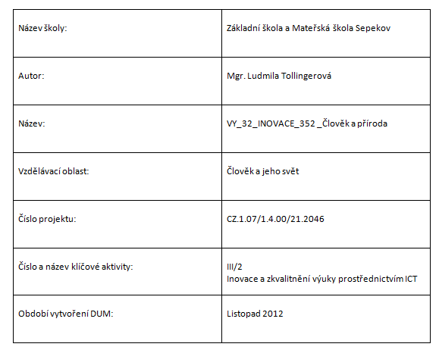

Slide 2
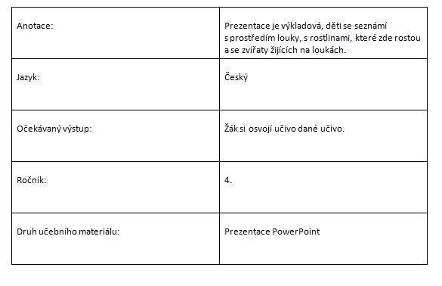

Slide 3
Louka
uměle vytvořená společnost rostlin a živočichů
vytvořil ji člověk, k pěstování píce pro domácí zvířata
rostou zde luční květiny, traviny
žijí tam malí i velcí živočichové

Slide 4
Traviny
jílek vytrvalý, bojínek luční, srha laločnatá, kostřava červená
plodem trav je obilka
traviny se suší na seno pro domácí zvířata

Slide 5
Luční květiny
Kopretina bílá
má krátký oddenek v zemi, k lodyze přisedlé listy bez řapíku
listy jsou vroubkované
má bílá jazykovitá kvítka
střed úboru je ze zlatožlutých trubkovitých kvítků, které mají tyčinky a pestík
další luční květiny: jitrocel kopinatý, zvonek rozkladitý, kohoutek luční

Slide 6
Zvířata na loukách
Čáp bílý
hnízdo na továrních komínech, na osamělém stromě
loví žáby, ještěrky, hady, hraboše, krtonožky
samička snáší až 4 vejce
patří mezi krmivé ptáky
na podzim odlétají do jižní Afriky
rád se vrací na stejné místo

Slide 7
Čejka chocholatá
vyhledává mokrá luka a břehy rybníků
hnízda na zemi
je to nekrmivý pták
živí se plži, červy, hmyzem a pavouky
v létě odlétá do teplých krajin

Slide 8
Babočka kopřivová
přezimuje v úkrytu
samička klade vajíčka na listy kopřiv
housenky jsou černé se žlutými prvky
kukla má po sobě zlatavé skvrny
visí hlavou dolů, zavěšená za špičku zadečku
motýl má chuťové orgány na chodidlech

